Slide 1

LA CASA PIÑÓN
CAMPOS DE JORDAO · BRASIL

Slide 2
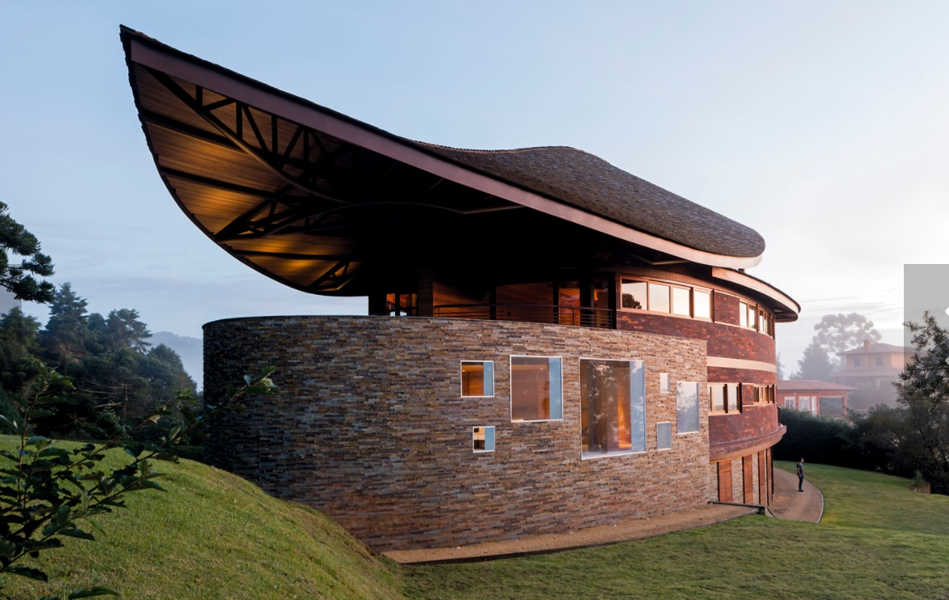
Notes:
2

Slide 3
La decisión sobre cómo abordar el diseño de una casa en Campos do Jordão, una ciudad de clima templado a 1.600 metros sobre el nivel del mar en las montañas cerca de São Paulo, fue evitar el estilo local generalizado de los Alpes europeos. Es un lugar con una naturaleza exuberante y con hermosos y altos pinos llamados Araucaria y un clima seco y frío la mayor parte del año.
La forma del edificio viene del fruto de las araucarias, el piñón. Una forma sinuosa que deja pasar el viento e invita al residente a diferentes experiencias de su vida cotidiana. En lugar de escaleras, rampas. En lugar de pasillos, formas escultóricas que abrazan a las personas en el camino, cambiando a cada paso la experiencia sensorial.
El plan elíptico de la vivienda, que también contiene un SPA interior con piscina y sauna, es muy fluido y define el volumen construido de la casa. Desde la planta baja, en donde se encuentra el estacionamiento y hall de entrada, se puede acceder al nivel social por una rampa que rodea una bodega central. Esta rampa que comienza con poca luz se va iluminando gradualmente hasta encontrarse con una gran sala con asombrosas vistas. Por encima del nivel social, hay cuatro suites y una oficina en casa con vistas en 180° a las montañas circundantes y los árboles nativos. El techo superior y su geometría compleja es una clara referencia al piñón mencionado anteriormente.
Está construida con materiales naturales como madera, ladrillos y piedra para mejorar la naturaleza orgánica del proyecto. La piedra y la madera, crearon interiores cálidos y acogedores y, al mismo tiempo, ofrecieron a los artesanos de Campos de Jordão una oportunidad única para desarrollar su talento, habilidad y originalidad. Las grandes luces y ventanas (muchas de ellas curvas) revelan el hermoso paisaje natural y permiten diferencias de altura entre los espacios interiores.

Slide 4
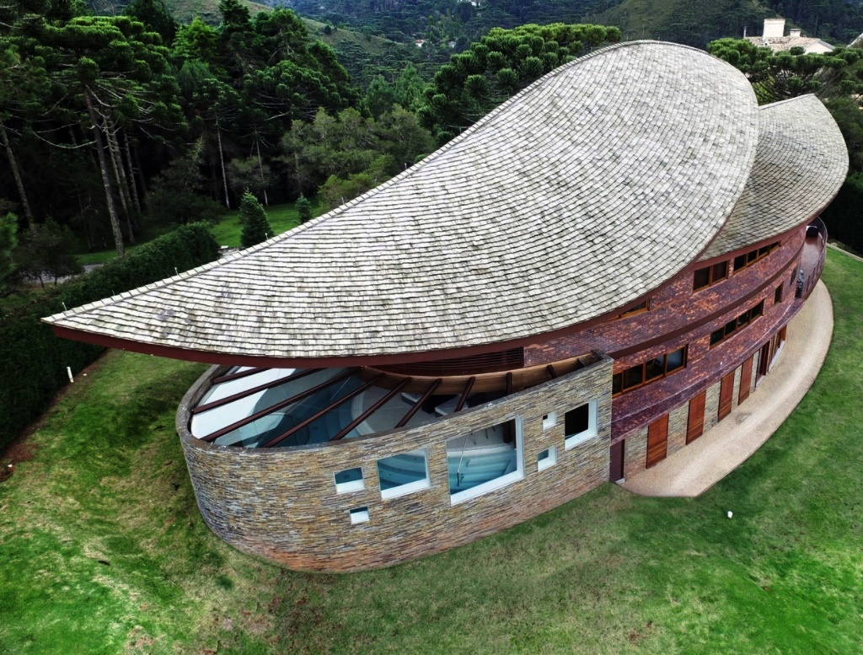
Notes:
4

Slide 5
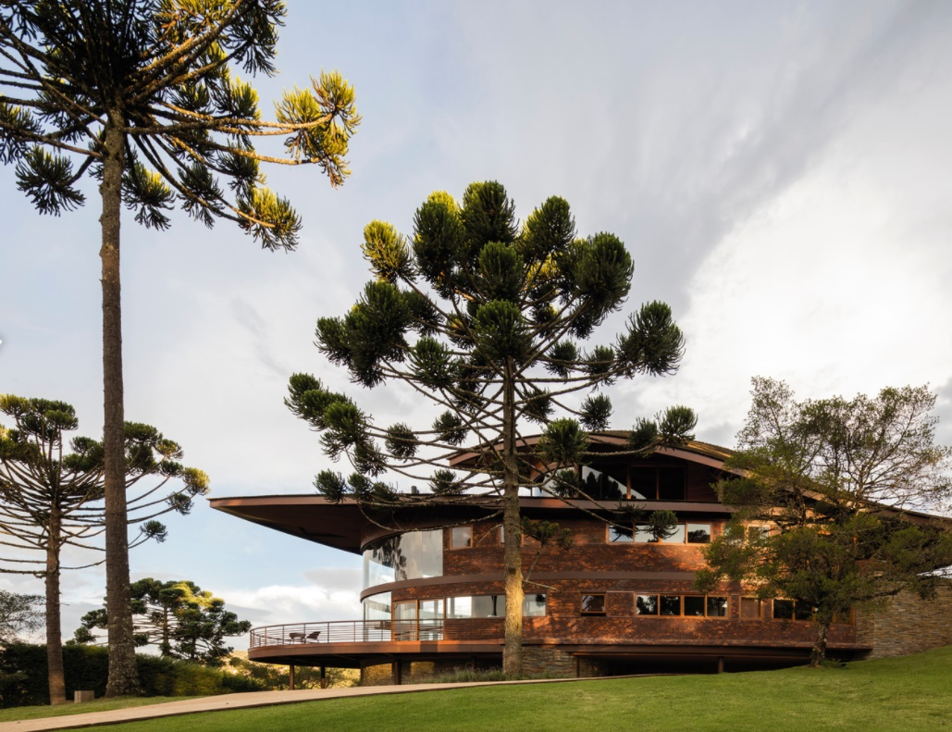

Slide 6
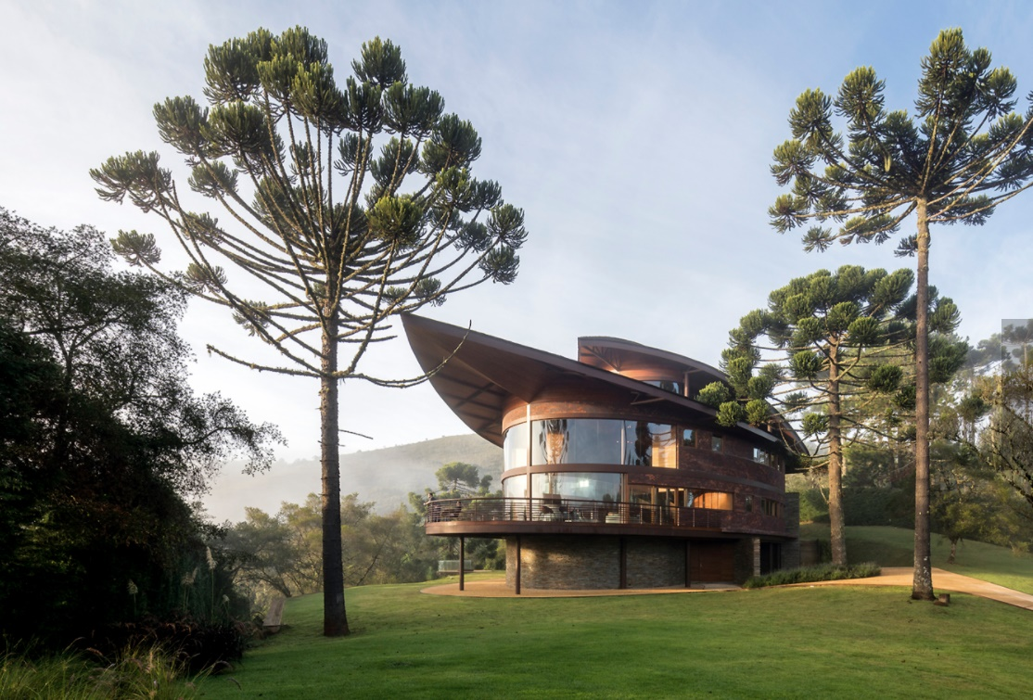

Slide 7
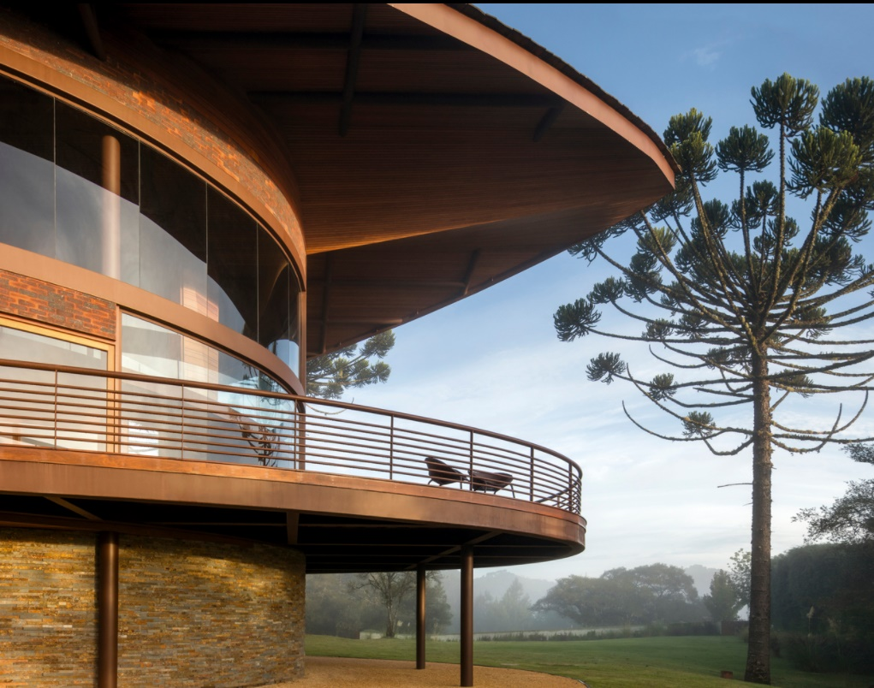

Slide 8
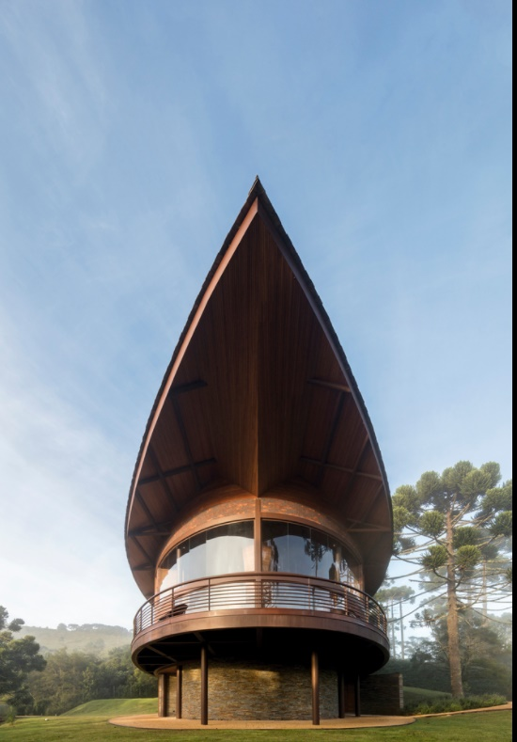
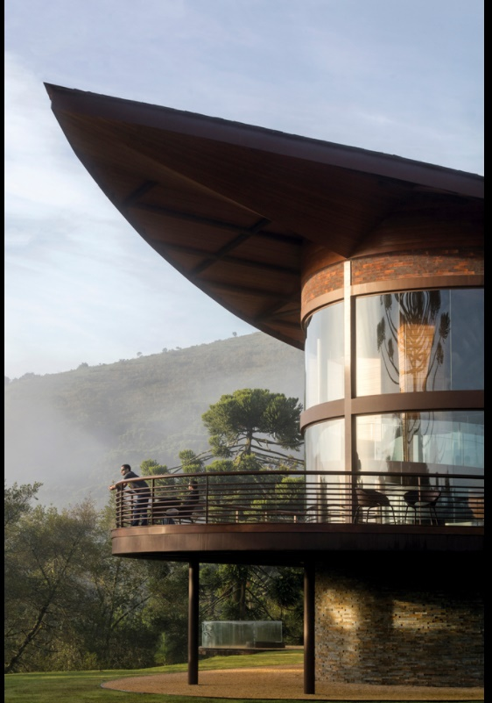

Slide 9
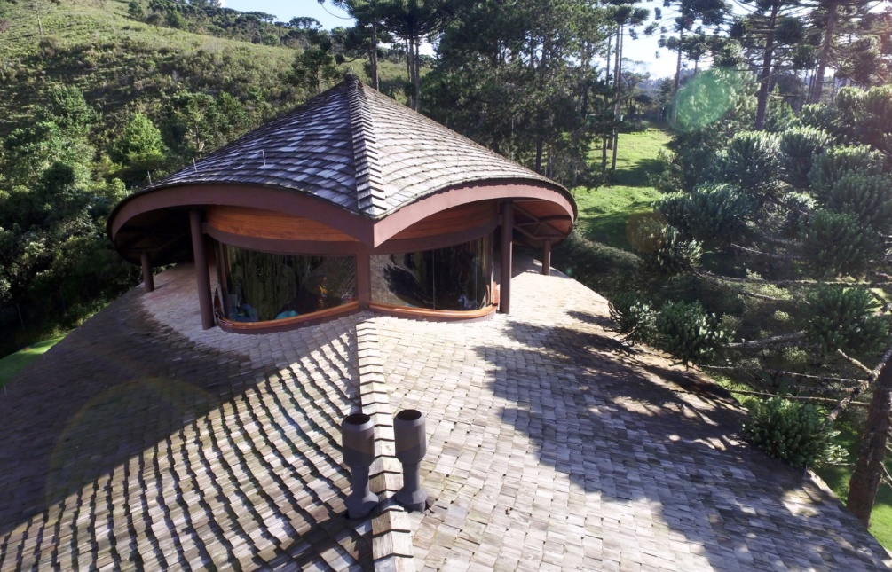

Slide 10
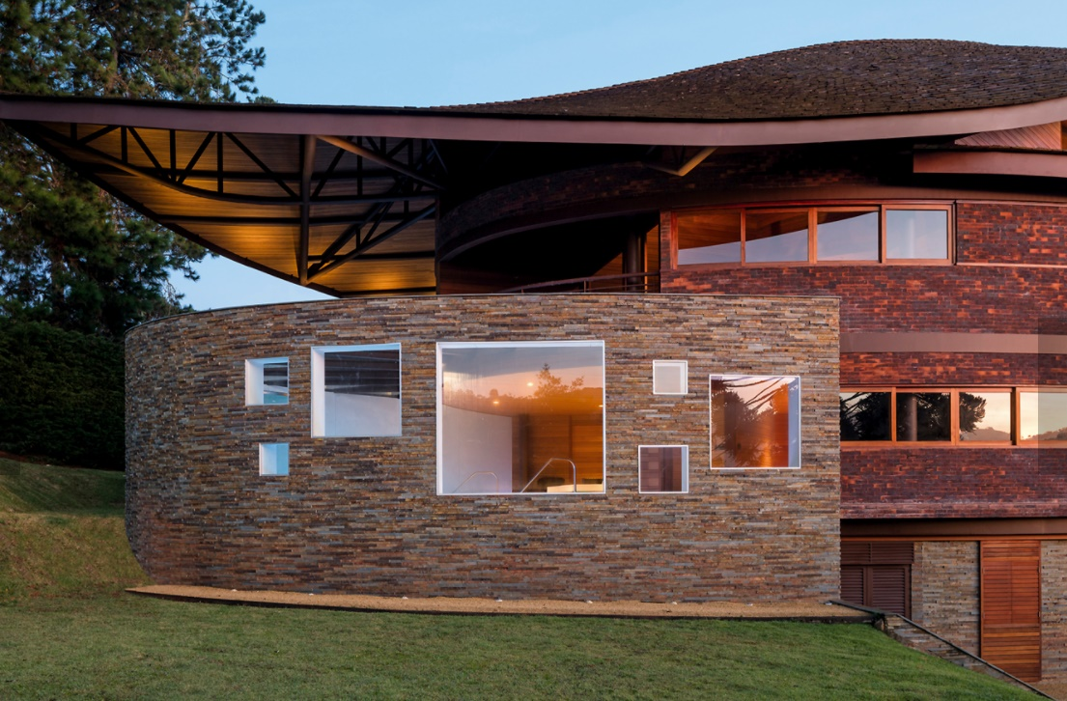

Slide 11
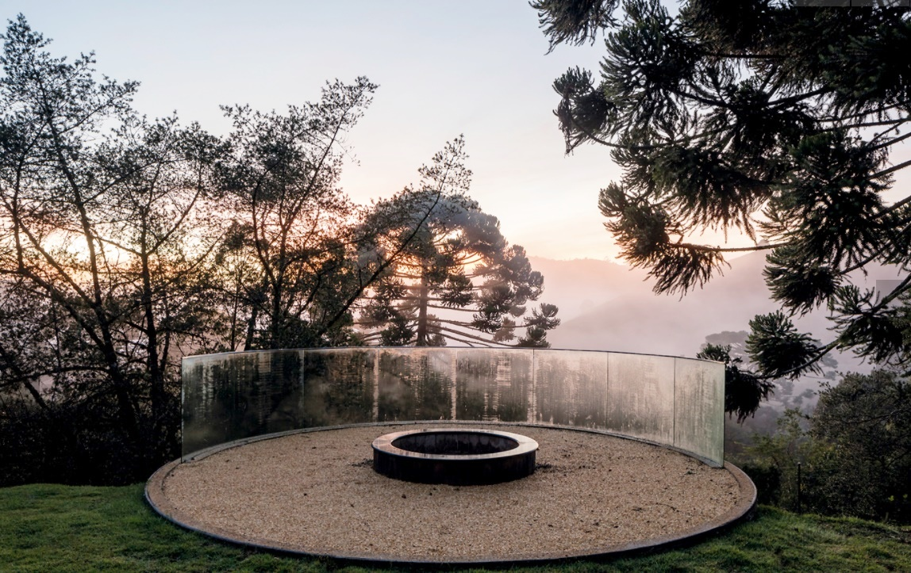

Slide 12
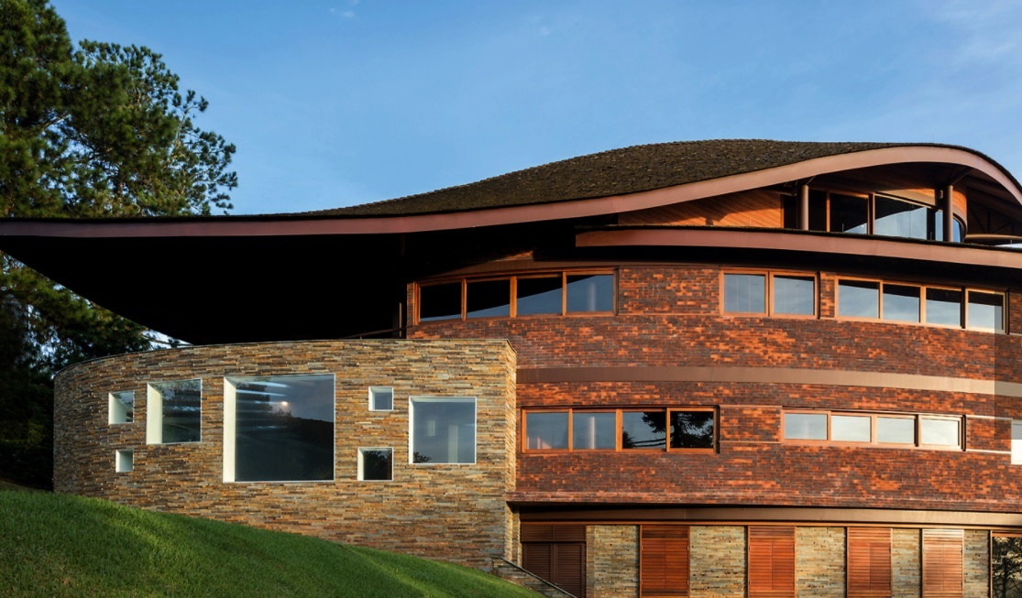

Slide 13
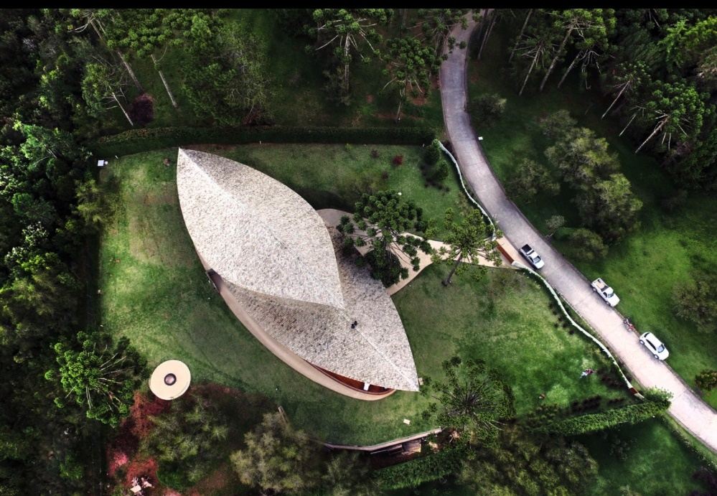

Slide 14
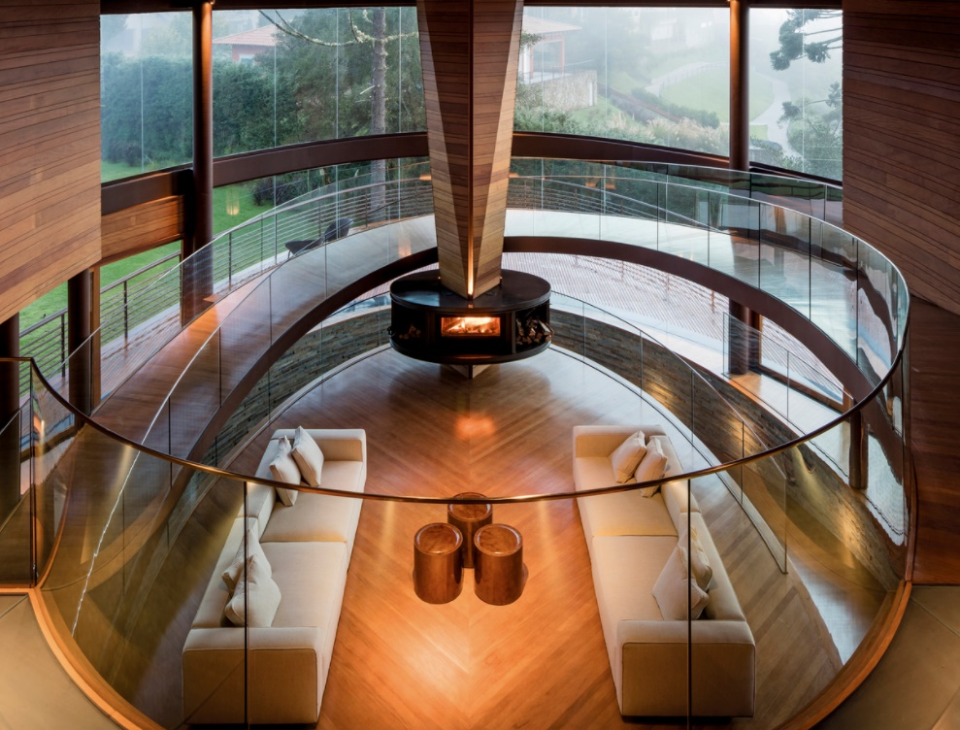

Slide 15
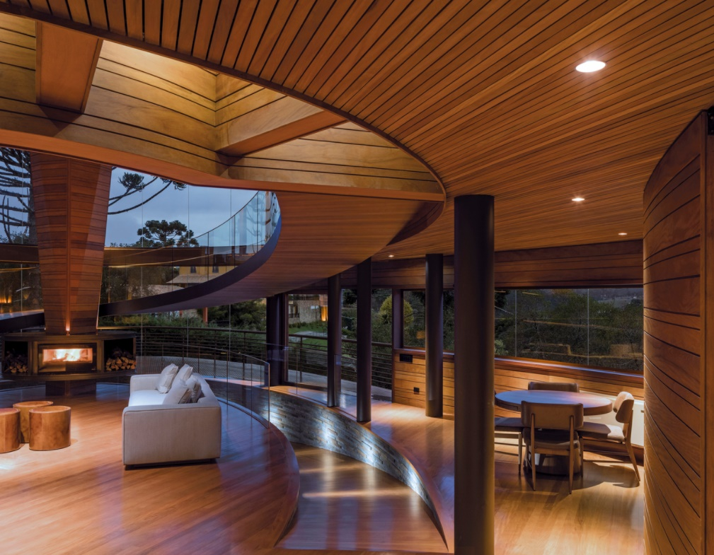

Slide 16
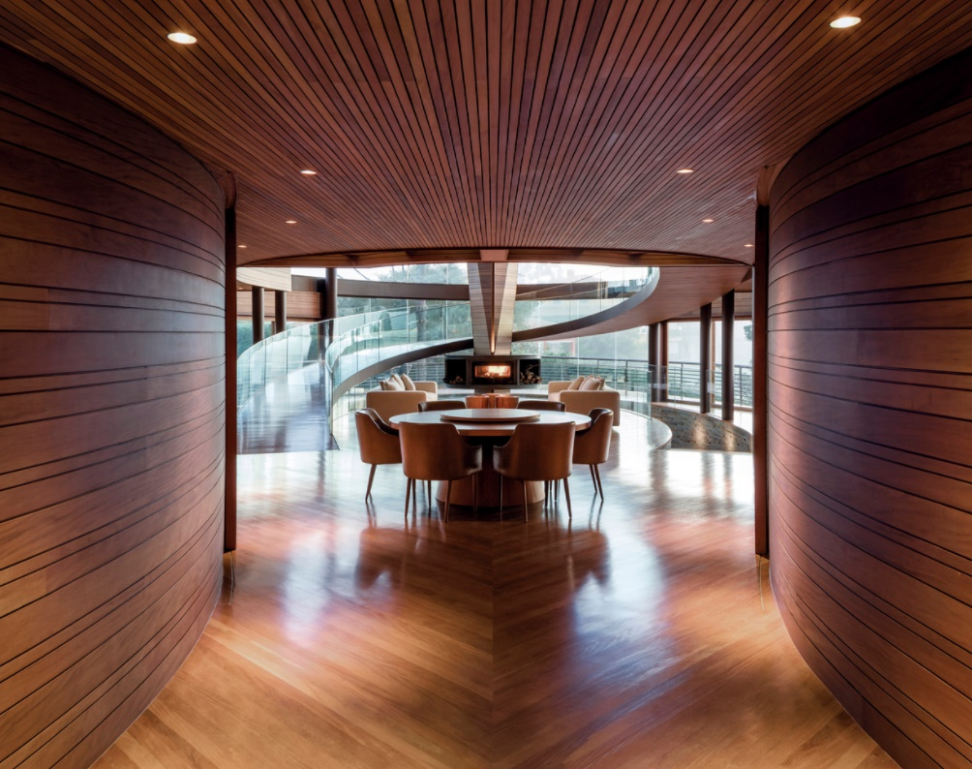

Slide 17
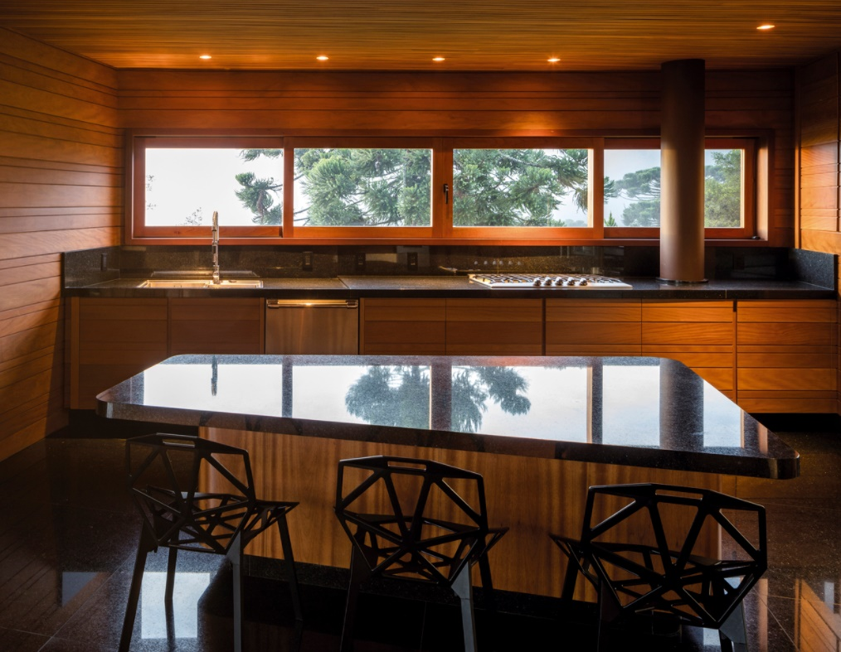

Slide 18
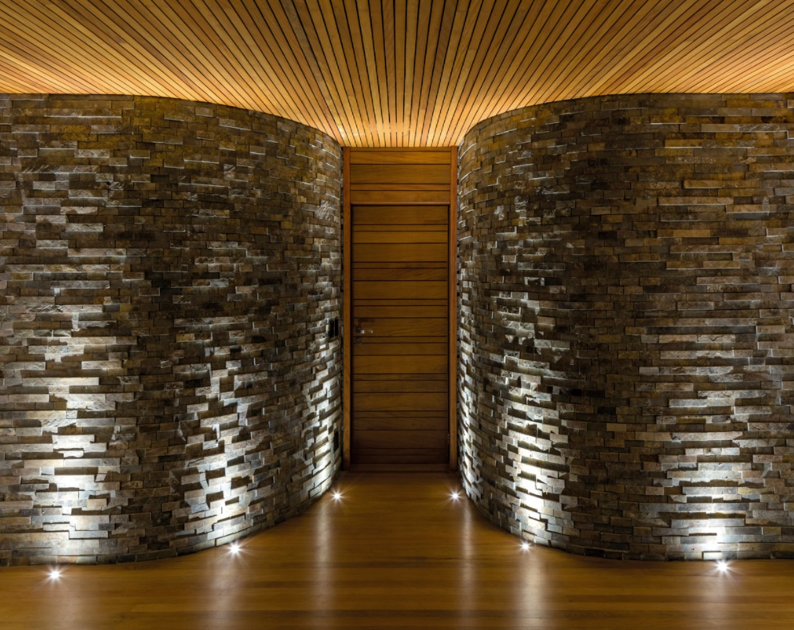

Slide 19
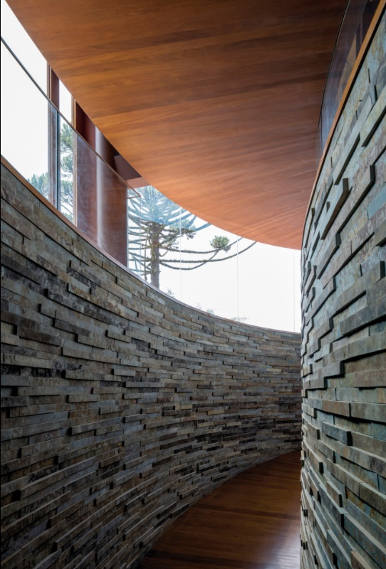

Slide 20
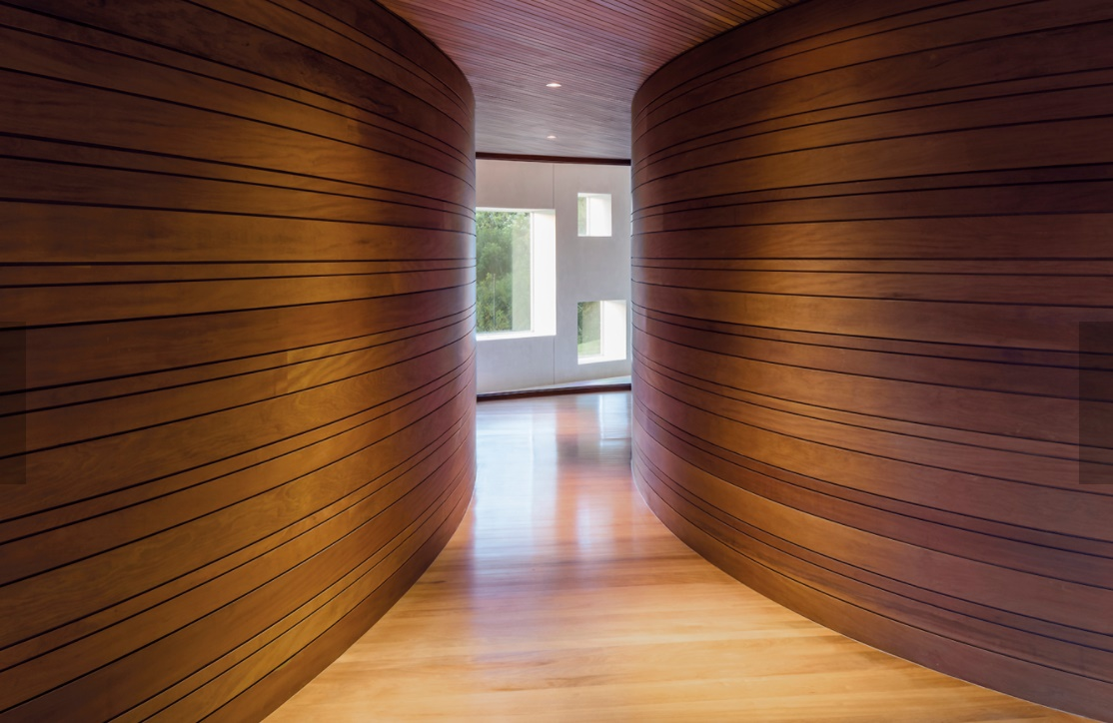

Slide 21
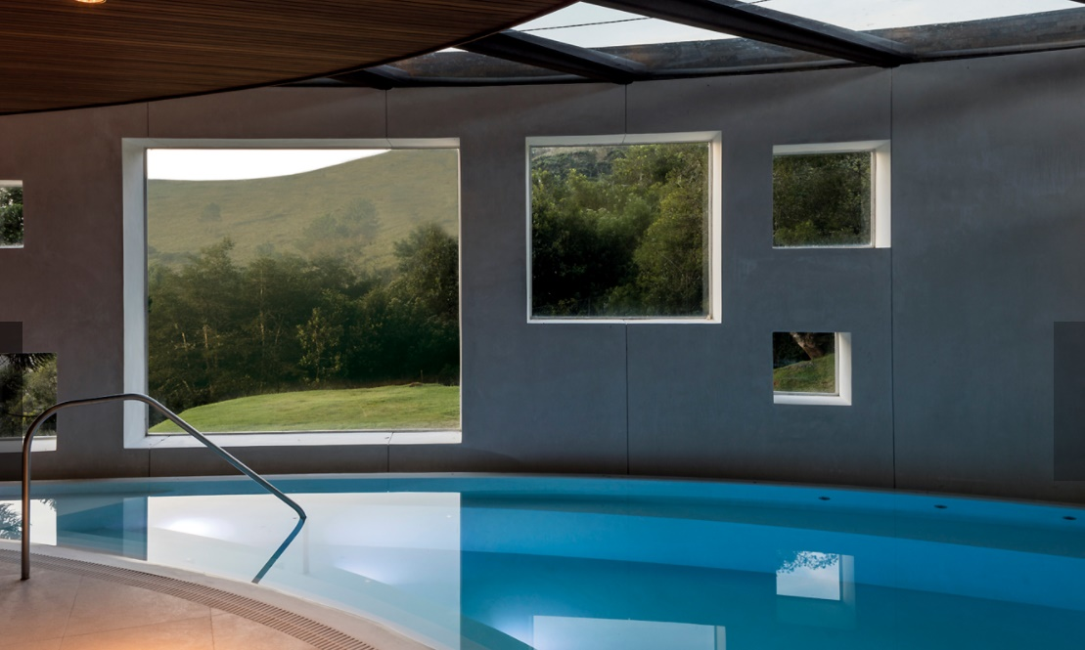

Slide 22
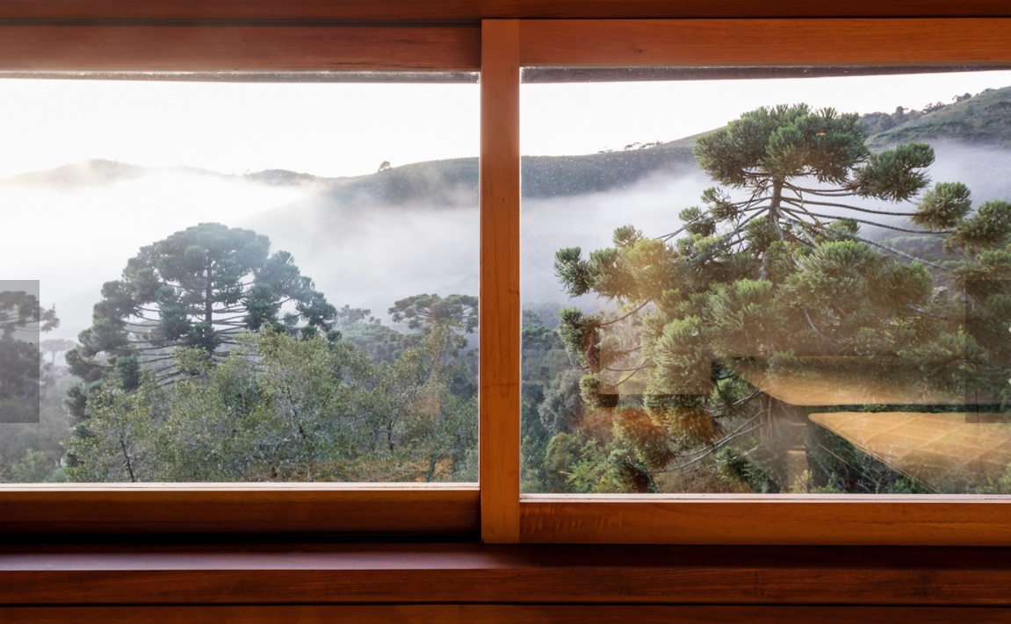

Slide 23
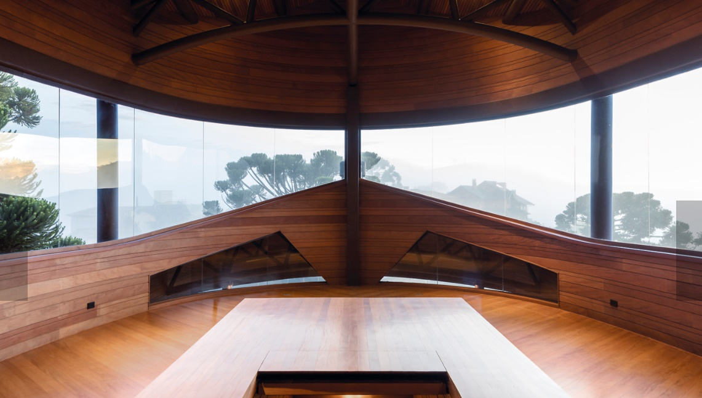

Slide 24
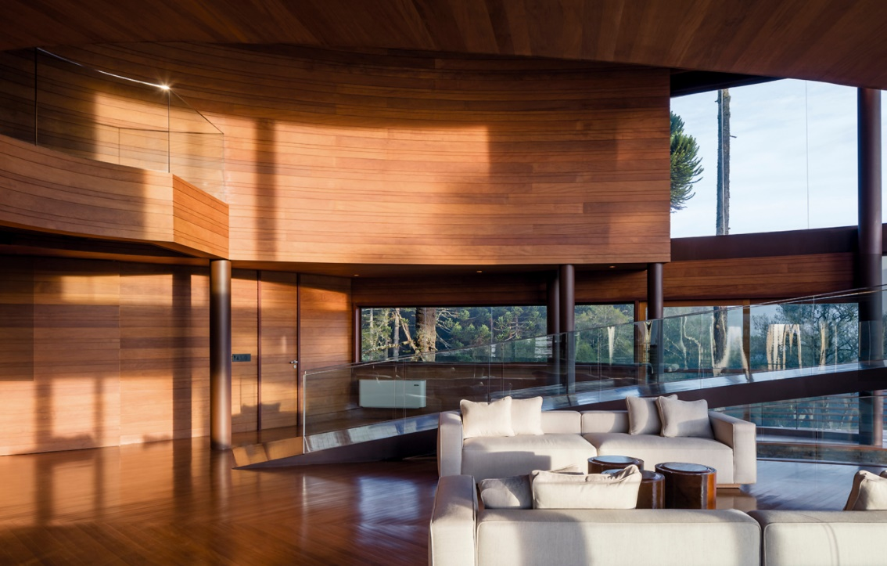

Slide 25
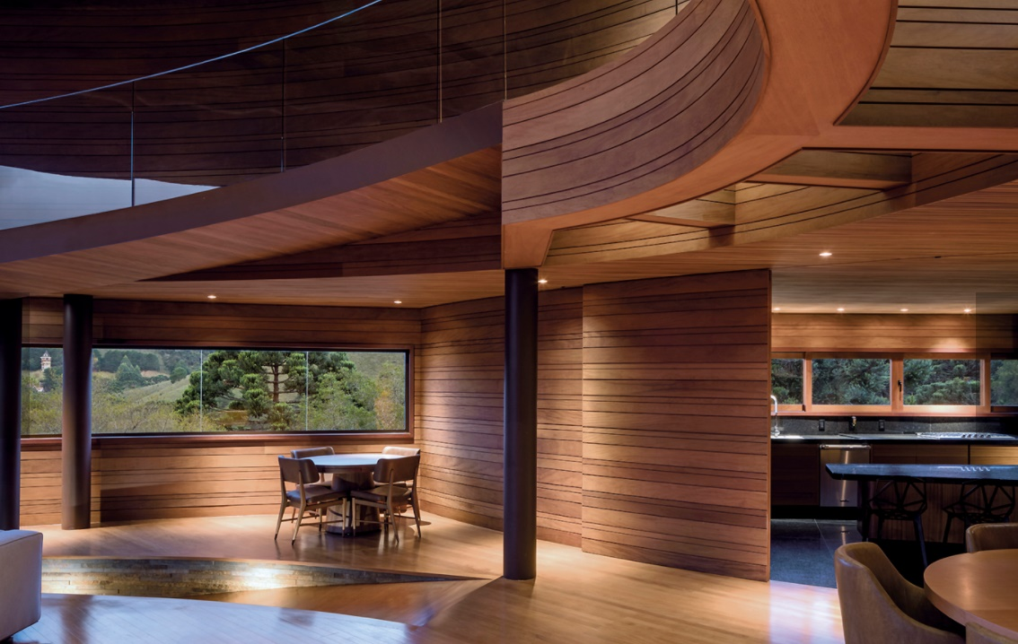

Slide 26
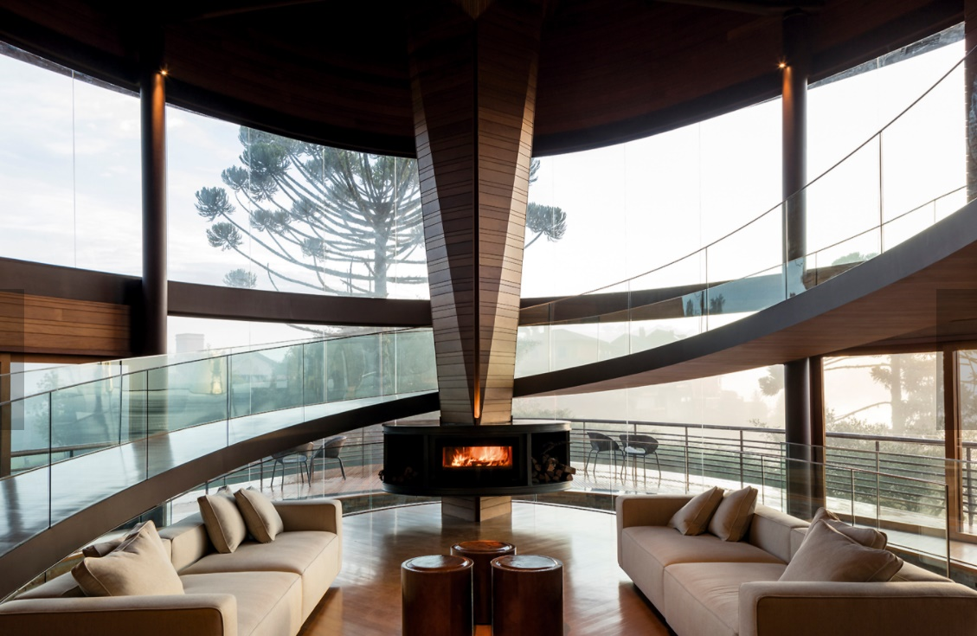

Slide 27
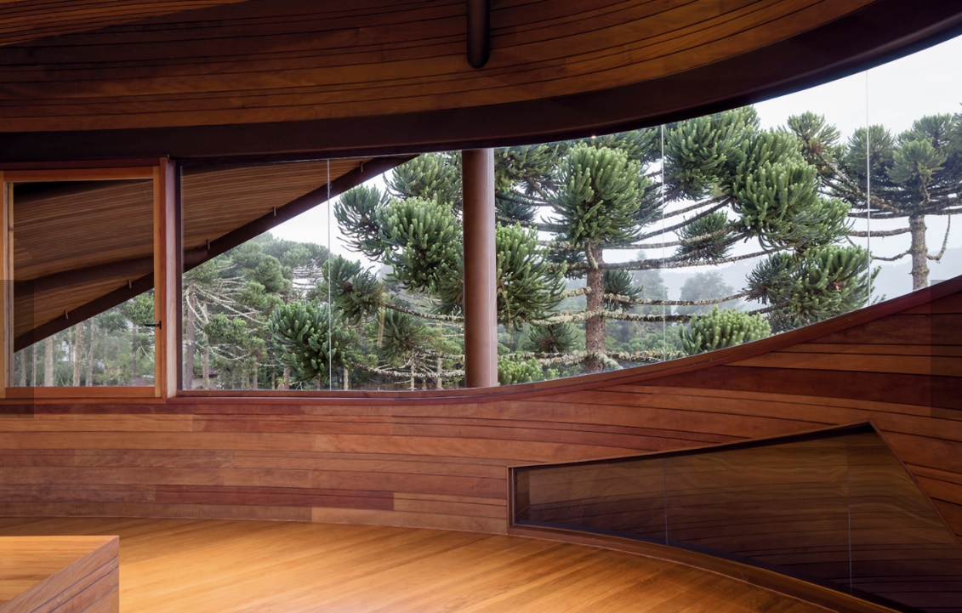

Slide 28
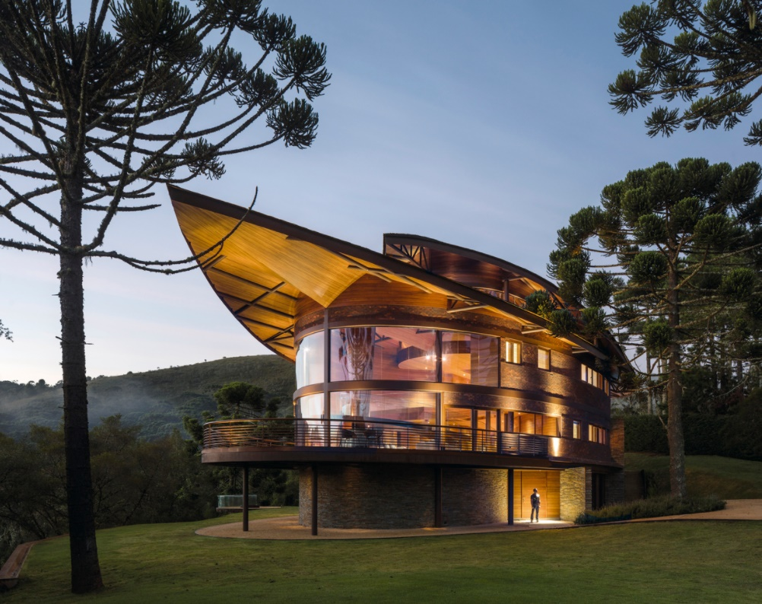

Slide 29
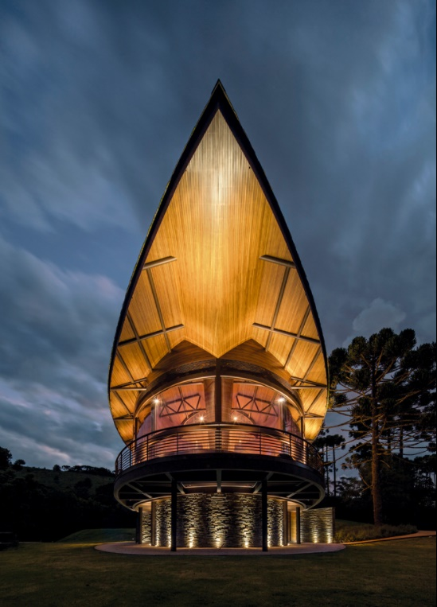

Slide 30
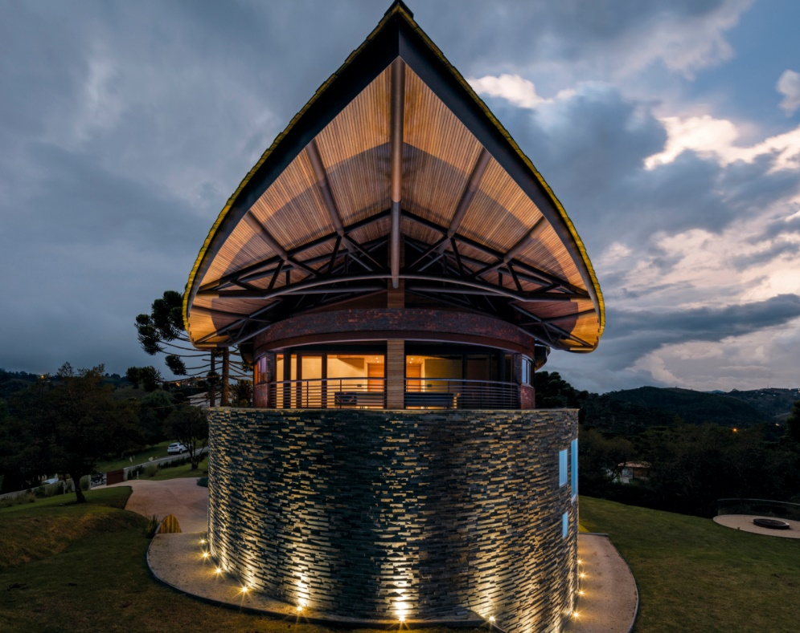

Slide 31

GRACIAS POR TU VISITA
Y QUE TENGAS UN BUEN DÍA
VICTOR NOVELLÓN

Slide 32







¿Te ha gustado?
Puedes ver más entrando
Aquí
Además puedes recibir powerpoints en tu correo electrónico suscribiéndote aquí:

